Slide 2
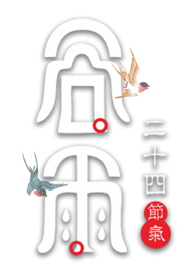
目 录
CONTENTS
谷雨的来历
谷雨的风俗
谷雨茶
谷雨的美食
谷雨的风俗

Slide 3
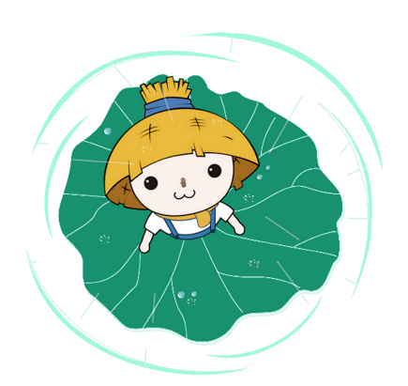
01
PART ONE
谷雨的来历

Slide 4
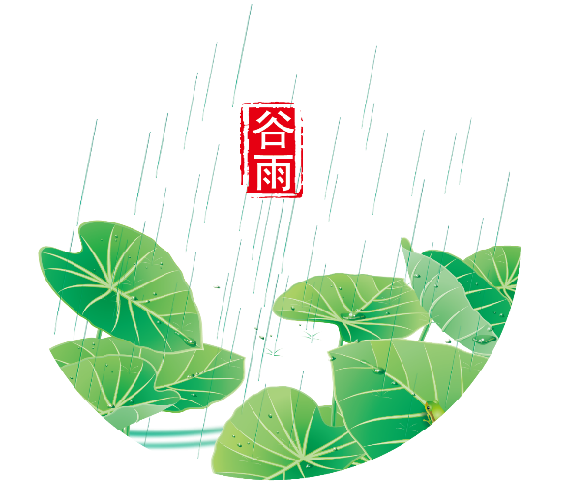
01
谷雨的来历
谷雨节气的来历
公历4月20日或21日节令交谷雨，这天太阳到达黄经30度，当日正午用圣表测日影，影长为古尺五尺三寸二分，相当于今天的1.313米，夜晚观测北斗七星的斗柄指向辰的位置，也就是东南方，这时一般为农历三月，又叫辰月或蚕月。十二消息卦为夬卦，卦象夬表示阳气居多，气温已高，适宜人们日常务农。

Slide 5
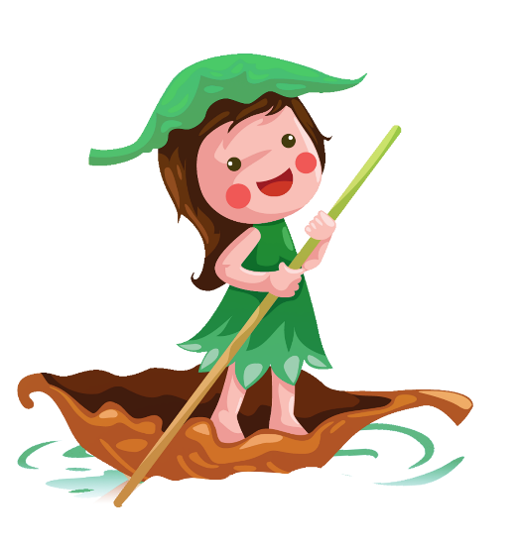
01
谷雨的来历
谷雨节气的来历
谷雨节分三候。“初候萍始生”，“萍”指的是水面卜的水生植物浮萍，这说明此时水温升高，已可满足浮萍生长的需要了。
“二候鸣鸠拂其羽”，鸣鸠就是斑鸠鸟，这时经常能看到斑鸠鸟在田间树上鸣叫并不断地用嘴在梳理自己的羽毛。
“三候戴降于桑”，戴指的是戴胜鸟，谷雨时节桑树生一长旺盛，时常可以看到戴胜鸟在桑树丛中飞来飞去

Slide 6
01
谷雨的来历
谷雨节气的来历
农谚说“谷雨头，蚕子头”，谷雨两遍蚕，谷雨节桑树枝繁叶茂，为蚕儿的生长发育提供了最好的食物，蚕农是不会放过这大好时光的。养蚕也是人们谋生的一条重要的途径。蚕儿生长好，蚕丝产量大，可以为人们提供更多的丝织品。

Slide 7
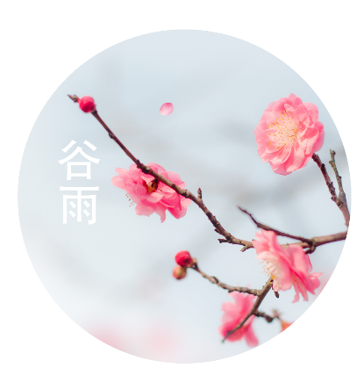
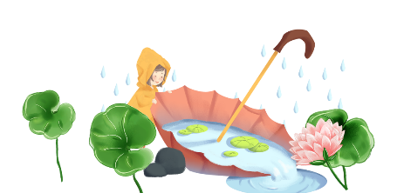
01
谷雨的来历
谷雨节气的来历
谷雨中二十四番花信风中的最后三信牡丹、茶蔗、辣花相继开放。“三月三，红缨凉帽单衬衫”，谷雨季节是春季的最后一个节气了，这时的阳光十分充足，气温已达20℃以上，人们沐浴着春的温暖舒适，就要神清气爽地进入炎热的夏季了。

Slide 8
02
PART TWO
谷雨的风俗

Slide 9
02
谷雨的风俗
祭海
对于渔家而言，谷雨节流行祭海习俗。谷雨时节正是春海水暖之时，百鱼行至浅海地带，是下海捕鱼的好日子。俗话说“骑着谷雨上网场”。为了能够出海平安、满载而归，谷雨这天渔民要举行海祭，祈祷海神保佑。因此，谷雨节也叫做渔民出海捕鱼的“壮行节”
祭仓颉
陕西白水县有谷雨祭祀文祖仓颉习俗，“谷雨祭仓颉”，是自汉代以来流传千年的民间传统。

Slide 10
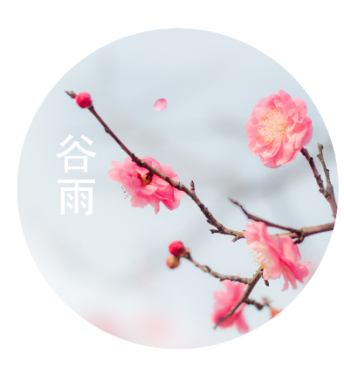
02
谷雨的风俗
桃花水洗浴
谷雨的河水也非常珍贵。在西北地区，旧时，人们将谷雨的河水称为“桃花水”，传说以它洗浴，可消灾避祸。谷雨节人们以“桃花水”洗浴，举行射猎、跳舞等活动庆祝。
禁蝎咒符
旧时，山西临汾一带谷雨日画张天师符贴在门上，名日“禁蝎”。陕西凤翔一带的禁蝎咒符，以木刻印制，可见需求量是很大的。其上印有：“谷雨三月中，蝎子逞威风。神鸡叼一嘴，毒虫化为水·，·…”画面中央雄鸡衔虫，爪下还有一只大蝎子。画上印有咒符。

Slide 11
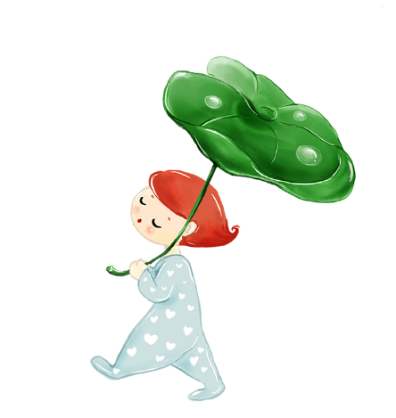
02
谷雨的风俗
走谷雨
古时有“走谷雨”的风俗，谷雨这天青年妇女走村串亲，有的到野外走一圈就回来。
食香椿
北方谷雨食香椿习俗，谷雨前后是香椿上市的时节，这时的香椿醇香爽口营养价值高，有“雨前香椿嫩如丝”之说。香椿具有提高机体免疫力、健胃、理气、止泻、润肤、抗菌、消炎、杀虫之功效。

Slide 12
03
PART THREE
谷雨茶

Slide 13
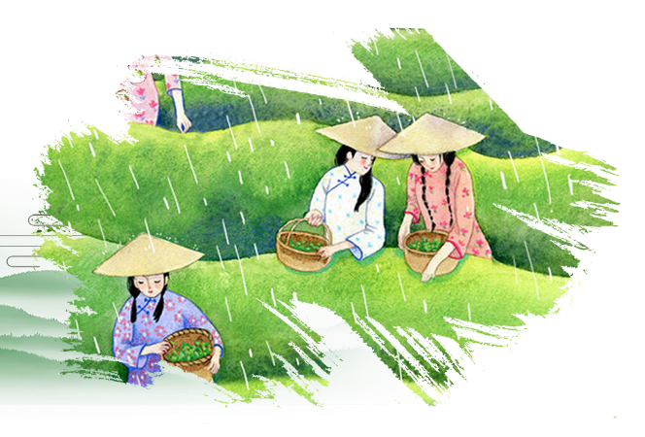
03
谷雨茶
在南方，到了谷雨前后，雨最充沛，加上茶树经半年冬季的休养生息，使得春梢芽叶肥硕，色泽翠绿，叶质柔软、富含多种维生素和氨基酸。这种
茶叶滋味鲜活，香气怡人，所以谷雨是采摘春茶的好时节。传说
谷雨当天采的茶喝了有清火、辟邪、明目等功效。所以谷
雨这天不管是什么天气，人们都会去茶山摘一些
新茶回来喝。

Slide 14
采 茶
茶一向在谷雨前后采摘。《茶疏》中载：“清明、谷雨，摘茶之候也。清明太早，立夏太迟，谷雨前后，其时适中。若宜再迟一二日，期待其气力完足，香烈尤倍，易于收藏。”
茶 地
茶喜欢高温湿润的气候，我国产茶的区域，大多在北纬二十三度和三十二度之间，天时、土地都适宜茶的生长，出产的茶叶品质之佳，可称世界之冠
茶地采茶
03
谷雨茶

Slide 15
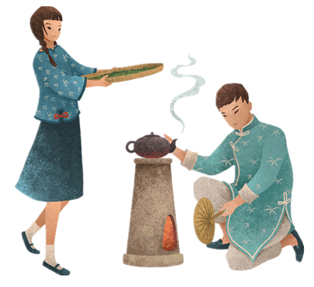
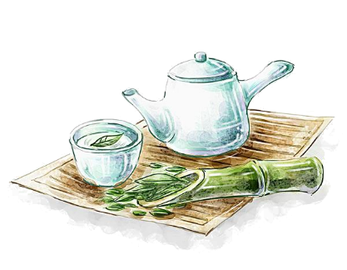
03
谷雨茶
试茶
竹庐火候，茗碗清缘，为人所爱。唐代温庭编有诗道：“采茶溪树绿，煮药石泉清。”白居易也有诗：“留杨和冷食，出火煮新茶。”大概写的都是清明、谷雨前后品茶的韵事。
制茶
制茶时应将茶叶择净微燕，等变色后摊开，扇去热气。揉茶完毕，用火气焙干，以著叶包起。有谚语道：“善蒸不若善炒，善晒不如善焙。”可见茶以炒焙制成的更佳。

Slide 16
04
PART FORE
谷雨的美食

Slide 17
04
谷雨的美食
谷雨新茶
我国是世界种茶、制茶、饮茶大国，其历史悠久，茶文化丰富多采，博大精深，于世公认。而谷雨新茶是我国茶文化的一个重要组成部分。
龙须菜
谷雨日，摘采新鲜龙须菜或炒食或拌食，均清脆鲜嫩，味极佳。新鲜龙须菜以北京天坛的最佳。旧时北京市民多往天坛采摘尝鲜。

Slide 18
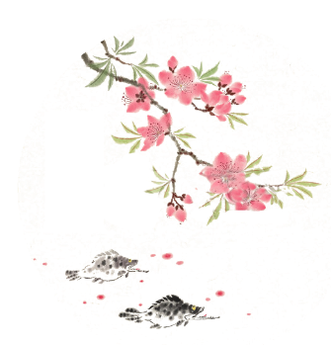
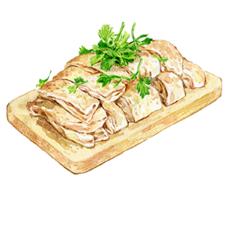
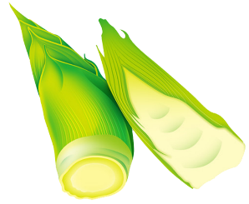
04
谷雨的美食
香椿拌豆腐
燕来笋
桃花鳜鱼
香椿是香椿树的嫩芽或嫩叶。早春三月，香椿树嫩叶满枝，春芽稍露，其叶和芽均可入菜，清香无比
又名春笋，因是春天燕子飞来时长出来的笋，故称燕来笋。春笋，鲜嫩，壳呈褐色，身长，笋肉呈乳黄色。人们喜欢用燕来笋熬汤，称“腌笃鲜”
正当三月桃花盛开之时，也是鳜鱼最肥美之季。人们争相尝鲜。鳜鱼，又名石桂鱼、桂鱼，美称锦袍氏。

Slide 19
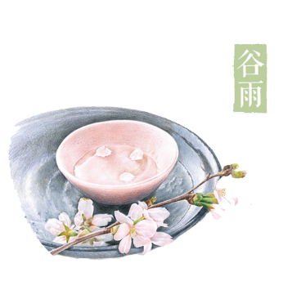
04
谷雨的美食
1
2
3
鳖裙羹
鳖，又称甲鱼、团鱼、元鱼，因其背壳略呈圆形，故又称圆菜。三月阳春，甲鱼刚经过冬眠，进入活动期，到菜花盛开时，最为肥壮。
虾子酱油
我国内河以淡水鱼类为主，资源十分丰富。其中尤以鲜蹦活跳、体形硕大的河虾更惹人喜爱。每当三月桃花盛开，内河水发季节，正是雌虾产仔最旺时令。
炝鲜虾
烩鲜虾是三月的时令菜肴，此菜不用下锅烧煮。
炝鲜虾必须选用只只都是活蹦乱跳的雄虾。三月雄虾，肉头肥实，只只晶莹透明。

Slide 20
05
PART FIVE
谷雨的习俗

Slide 21
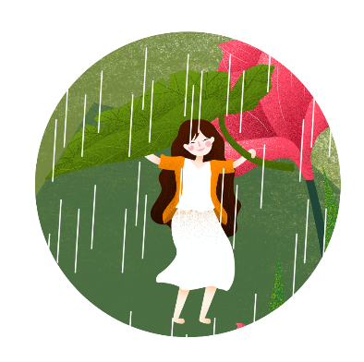
05
谷雨的习俗
桃花水洗浴
谷雨的河水也非常珍贵。在西北地区，旧时，人们将谷雨的河水称为“桃花水”，传说以它洗浴，可消灾避祸。谷雨节人们以“桃花水”洗浴，举行射猎、跳舞等活动庆祝。
禁蝎咒符
旧时，山西临汾一带谷雨日画张天师符贴在门上，名日“禁蝎”。陕西凤翔一带的禁蝎咒符，以木刻印制，可见需求量是很大的。其上印有：“谷雨三月中，蝎子逞威风。神鸡叼一嘴，毒虫化为水·，·…”画面中央雄鸡衔虫，爪下还有一只大蝎子。画上印有咒符。

Slide 22
节日PPT模板 http:// www.PPT818.com/jieri/
05
谷雨的习俗
祭圣母
谷雨期间比如三月十六、十八、二十几天，各地还会进行祭祀圣母的活动。在山西具城一带，农历三月十六这天会举行后土圣母庙大会。在陕西同官、绥德，十八这天，男男女女出城到后土庙中祭祀祈嗣。
祭仓颉
大约在四千年前，轩辕黄帝由部落首领被拥戴为部落联盟领袖，他命仓颉为左史官。任职期间，仓颉用不同类型的贝壳和绳节的大小、横竖为标记记载事物。后来，随着主管的事务日益增多，此办法已不能满足要求了

Slide 23
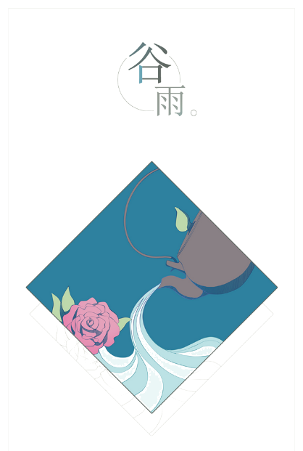
05
谷雨的习俗
谷雨摘茶
古时有“走谷雨”的风俗，谷雨这天青年妇女走村串亲，有的到野外走一圈就回来。
食香椿
北方谷雨食香椿习俗，谷雨前后是香椿上市的时节，这时的香椿醇香爽口营养价值高，有“雨前香椿嫩如丝”之说。香椿具有提高机体免疫力、健胃、理气、止泻、润肤、抗菌、消炎、杀虫之功效。

Slide 24
ALL OR NOTHING
THANK YOU
NOW OR NEVER

